Slide 1
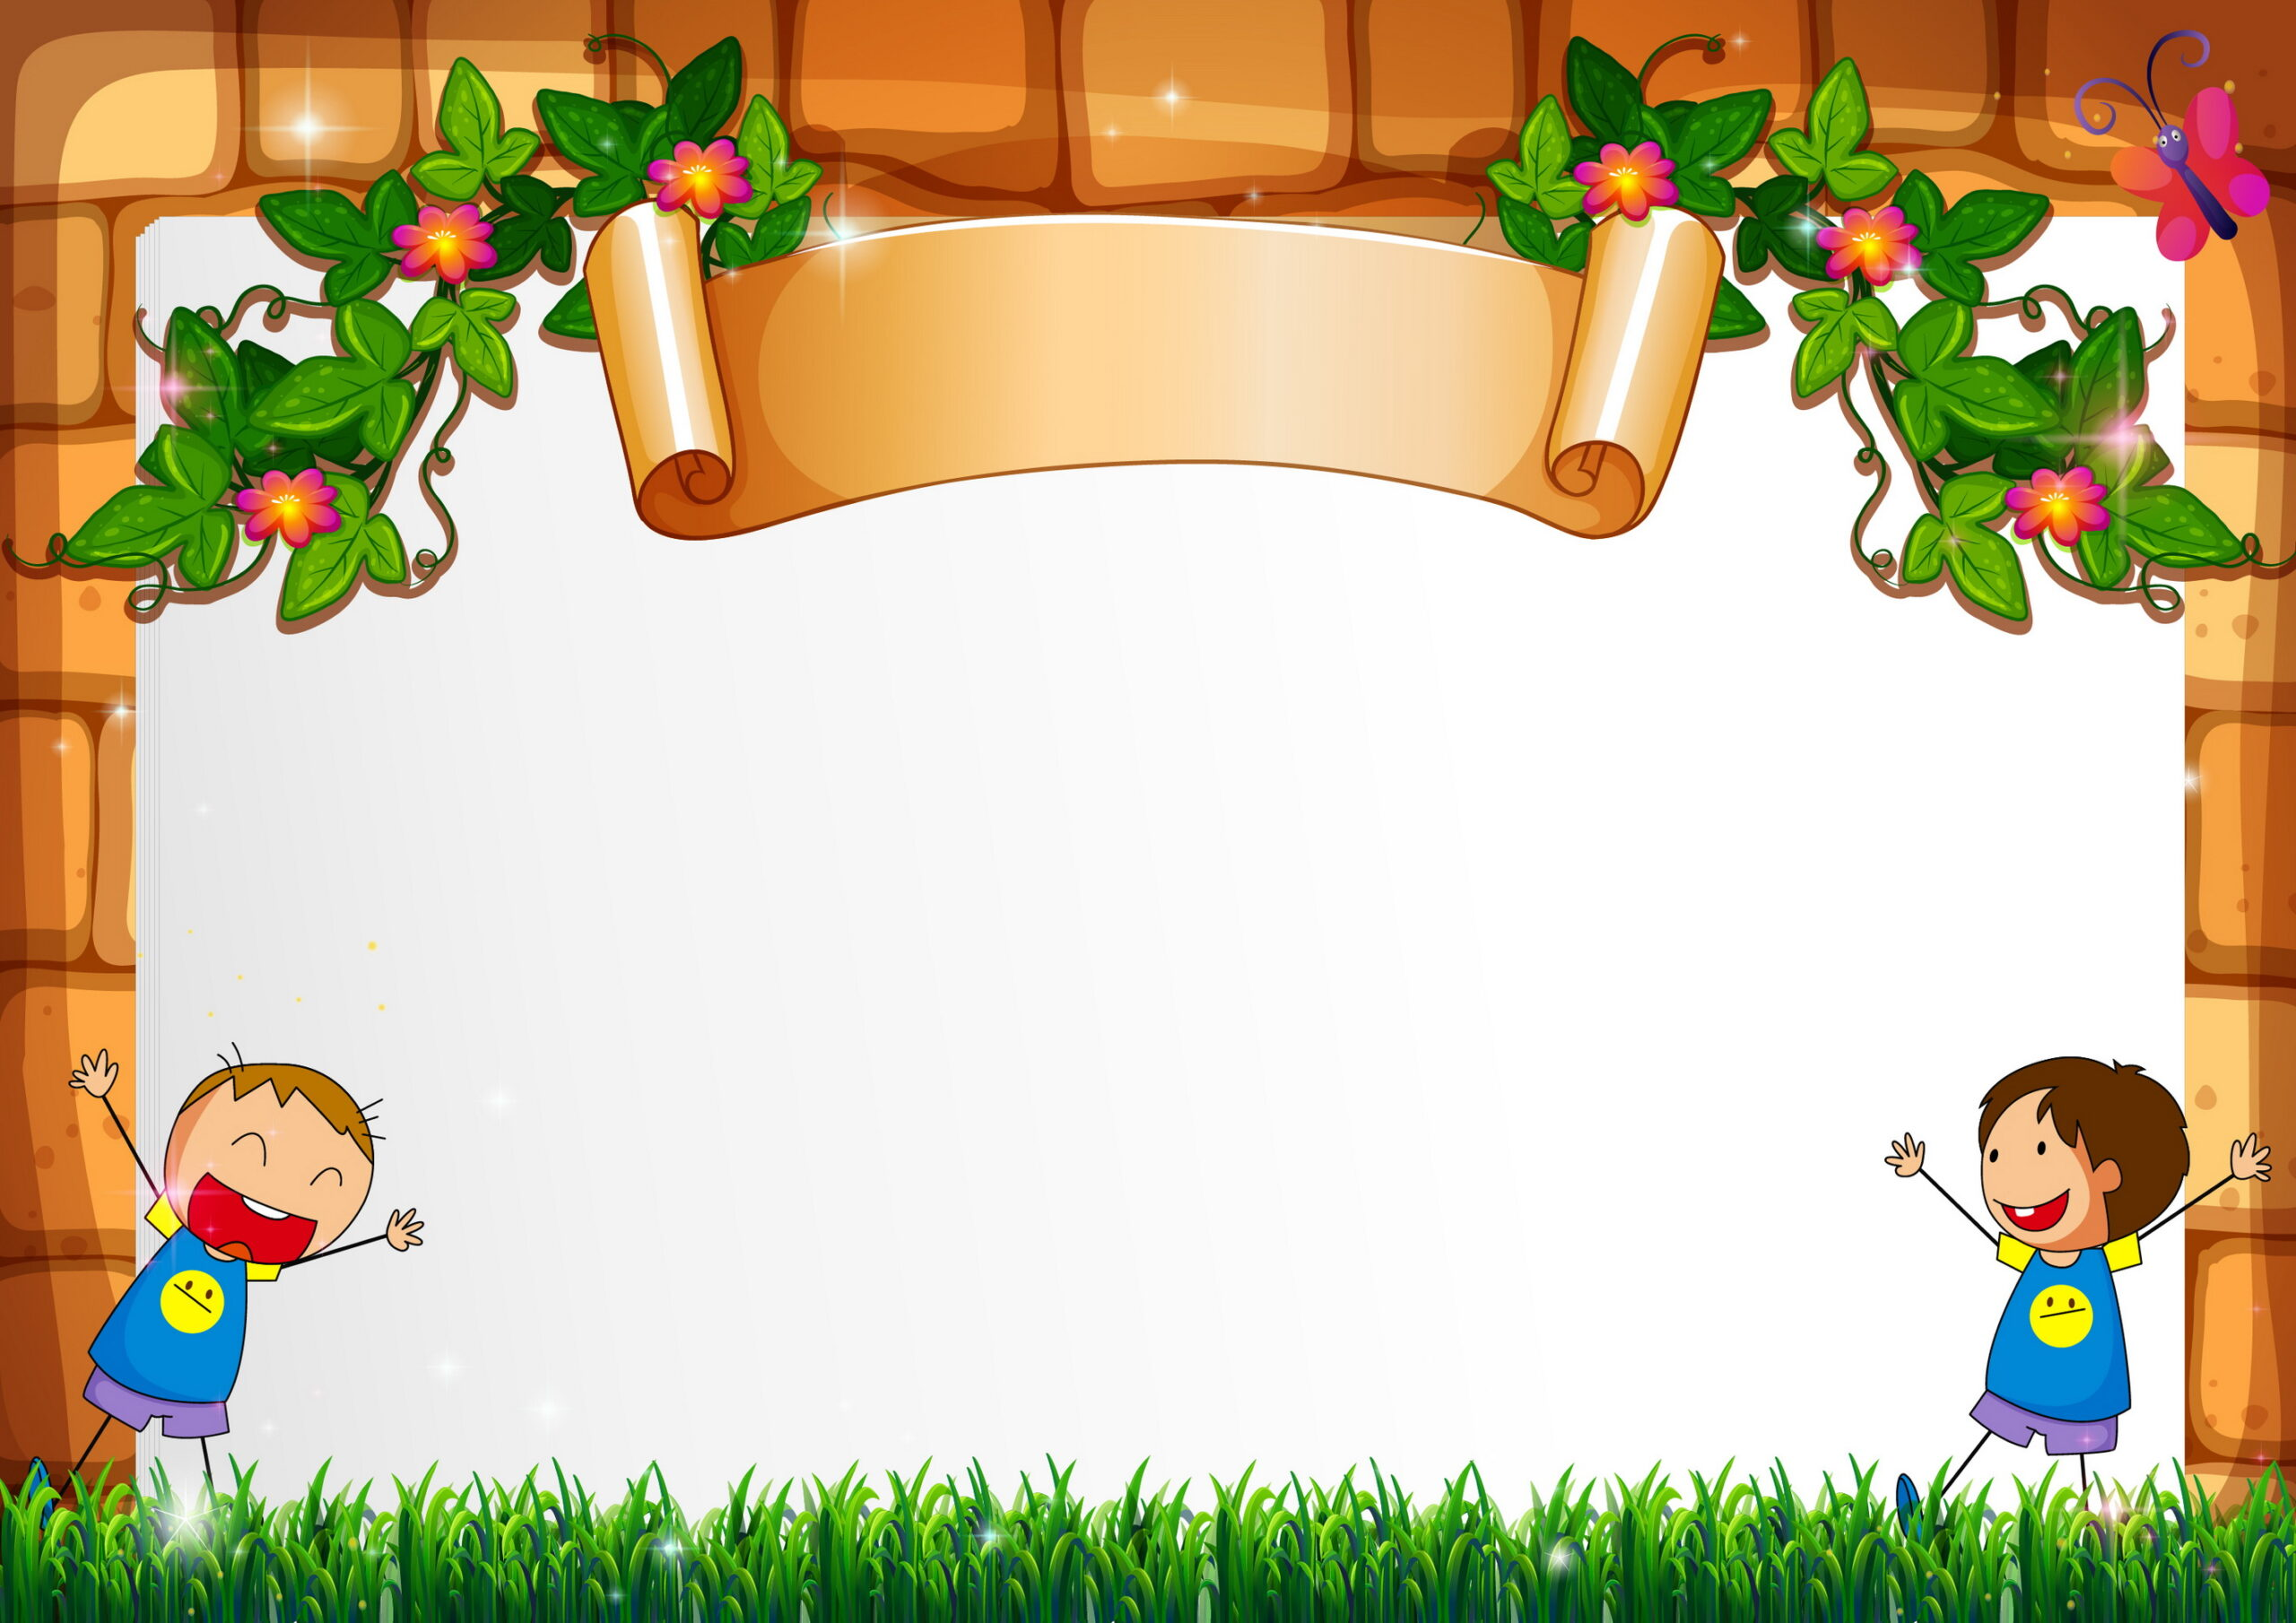
TOÁN
LỚP 3
ÔN TẬP VỀ GIẢI TOÁN

Slide 2
Thứ ba, ngày 12 tháng 10 năm 2021
Toán
ÔN TẬP VỀ GIẢI TOÁN
1. Lớp 3A có 45 học sinh trong đó có 17 bạn nữ. Hỏi lớp 3A có bao nhiêu bạn nam?
Giải

Slide 3
2. Một cửa hàng buổi sáng bán được 125kg đường, buổi chiều bán được 127kg đường. Hỏi cả hai buổi cửa hàng bán được bao nhiêu kilôgam đường?
Giải

Slide 4
3. Có 25 cái bánh chia đều cho 5 bạn. Hỏi mỗi bạn được bao nhiêu cái bánh?
Giải

